Slide 1
KHỞI ĐỘNG

Slide 2
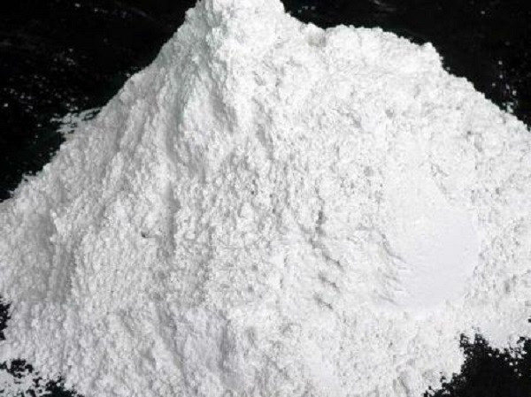
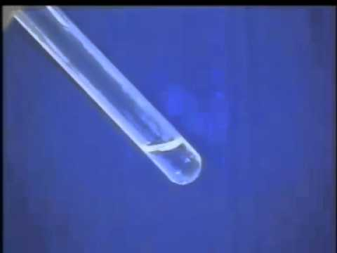
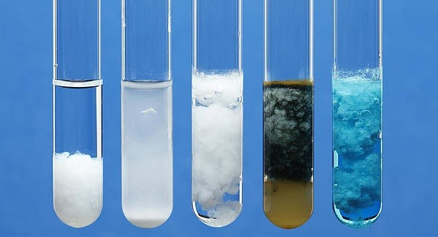
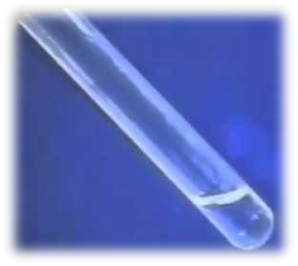
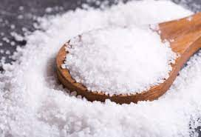

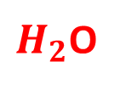
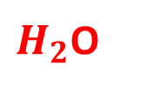
Câu : Nêu hiện tượng xảy ra trong 2 thí nghiệm sau. Trường hợp nào tạo ra dung dịch?
Chỉ ra chất tan và dung môi trong các thí nghiệm đó?
CaCO3
Canxicacbonat
Lắc đều
Không tan
$H_{2}$O
Lắc đều
NaCl
Muối ăn
Có tan
$H_{2}$O

Slide 3
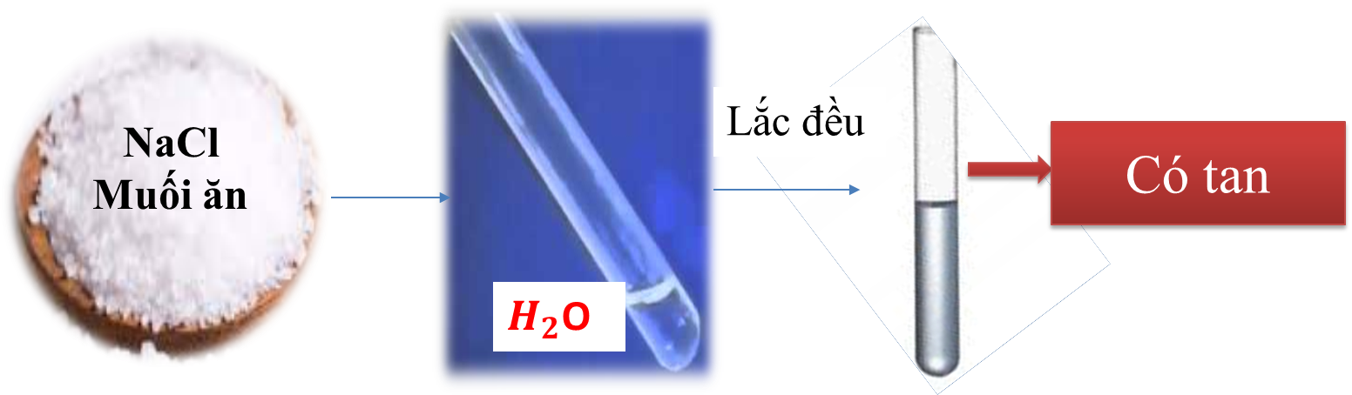
BÀI 6: NỒNG ĐỘ DUNG DỊCH
I. ĐỘ TAN CỦA MỘT CHẤT TRONG NƯỚC.
Chất tan
Dung môi
Nước muối là dung dịch
- Dung dịch là hỗn hợp lỏng đồng nhất của chất tan và dung môi.
Có chất tan và có chất không tan trong nước.
Có chất tan nhiều, có chất tan ít trong nước.

Slide 4
BẢNG TÍNH TAN TRONG NƯỚC CỦA CÁC AXIT – BAZƠ – MUỐI
Nhóm hiđroxit và gốc axit
Hiđro và các kim loại
H I | K I | Na I | Ag i | Mg II | Ca II | Ba II | Zn II | Hg II | Pb II | Cu II | Fe II | Fe III | Al III
OH
- Cl
- NO₃
- CH₃COO
= S
= SO₃
= SO₄
= CO₃
= SiO₃
PO₄
 | t | t | - | k | i | t | k | - | k | k | k | k | k
t/b | t | t | k | t | t | t | t | t | i | t | t | t | t
t/b | t | t | t | t | t | t | t | t | t | t | t | t | t
t/b | t | t | t | t | t | t | t | t | t | t | t | - | i
t/b | t | t | k | - | t | t | k | k | k | k | k | k | -
t/b | t | t | k | k | k | k | k | k | k | k | k | - | -
t/kb | t | t | i | t | i | k | t | - | k | t | t | t | t
t/b | t | t | K | k | k | k | k | - | k | - | k | - | -
k/tb | t | t | - | k | k | k | k | - | k | - | k | k | k
t/kb | t | t | k | k | k | k | k | k | k | k | k | k | k
t
NaOH
BaSO₄
K

Slide 5








MÀU SẮC MỘT SỐ CHẤT
AgCl
BaSO₄
PbS
CuS
CuCl₂
Fe(OH)₃
Cu(OH)₂
Al(OH)₃

Slide 6
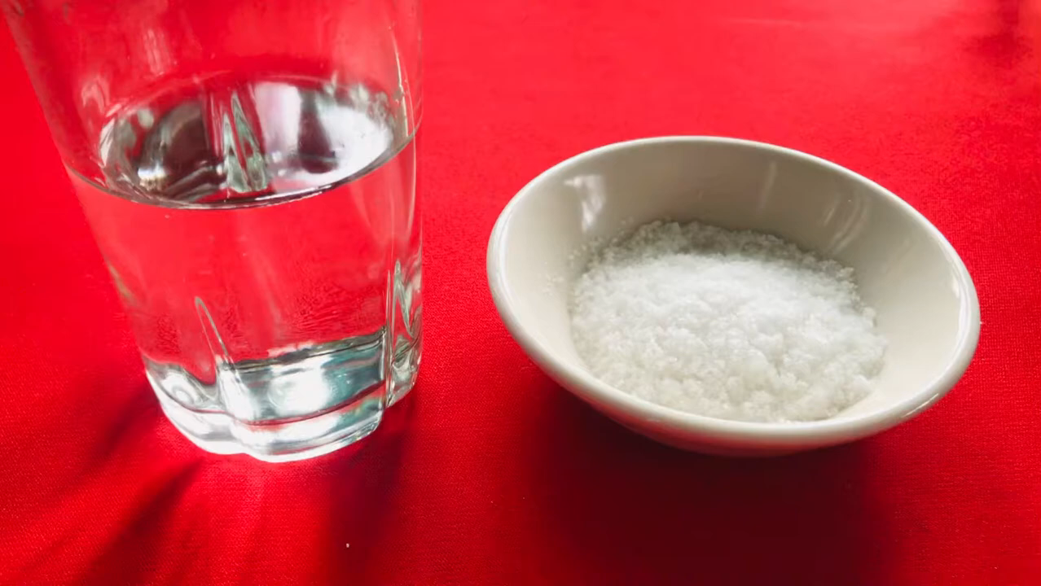
1. Định nghĩa độ tan
Xem video thí nghiệm hòa muối ăn vào nước tạo dung dịch bão hòa và dung dịch chưa bão hòa. Thực hiện các nhiệm vụ sau:

Slide 7
Khi cho một thìa muối ăn vào nước, khuấy đều. Hiện tượng gì xảy ra?
Hạt muối tan trong nước tạo thành dung dịch nước muối
Nước là dung môi, muối là chất tan
Cho tiếp 1 muỗng
muối ăn vào cốc nước trên và khuấy. Hiện tượng gì xảy ra?
Muối ăn tan hết vào trong nước
Hỗn hợp lúc này được gọi là dung dịch chưa bão hòa

Slide 8

Cho liên tục muối ăn vào cốc rồi khuấy đều. Hiện tượng gì xảy ra?
Muối ăn không tan hết trong nước
Hỗn hợp lỏng đồng nhất (không tính phần muối lắng ở đấy cốc), gọi là dung dịch bão hòa
Thế nào là dung dịch bão hoà và dung dịch chưa bão hoà?

Slide 9
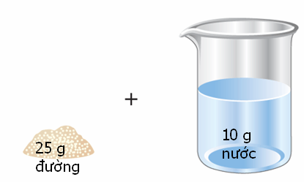
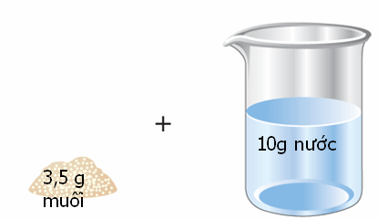
Ví dụ: Biết rằng ở nhiệt độ phòng thí nghiệm (20⁰C) 100g nước có thể hòa tan tối đa 200g đường; 35,9g muối ăn.
Dung dịch đã bão hòa
Dung dịch chưa bão hòa
100 g nước
100 g nước
250 g
35 g
Trộn 250 g đường vào 100g nước ta thu được dung dịch bão hòa chưa? Vì sao?
Trộn 35g muối vào 100g nước ta thu được dung dịch bão hòa chưa? Vì sao?

Slide 10
Ở 20 °C, lượng muối ăn hoà tan tối đa trong 100 g nước tạo thành dung dịch bão hoà là 35,9 gam.
→ Người ta nói độ tan của muối ăn ở 20 °C là 35,9 gam.
Độ tan là gì?
Độ tan (kí hiệu là S) của một chất trong nước là số gam chất đó hoà tan trong 100 gam nước để tạo thành dung dịch bão hoà ở nhiệt độ xác định.

Slide 11
Quan sát một số thông tin sau, cho em biết điều gì?
a)S_{KCl} (30°C) = 34,2 gam
b) SBaCl₂ (40°C) = 40,8 gam
Ở 30 °C, Độ tan (S) của KCl là 34,2 gam, em hiểu như thế nào?
Ở 40 °C, Độ tan (S) của BaCl₂ là 40,8 gam, em hiểu như thế nào?

Slide 12
Ví dụ: Xác định độ tan của muối KCl trong nước ở 20⁰C. Biết rằng ở nhiệt độ này, 50 gam nước hòa tan tối đa 17g KCl thu được dung dịch bão hòa.
Hướng dẫn:
Tóm tắt
Ở 20⁰C
Cứ
50 g
nước →
17g
KCl
m_{ct} = 17g
nước
x g
Vậy:
→
m_{nước} = 50g
100 g
KCl
S = ? g
17.100
x
=
= 34 (g)
50
mchất tan
S =
. 100 (g)
mnước

Slide 13
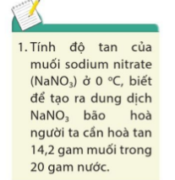

Slide 14
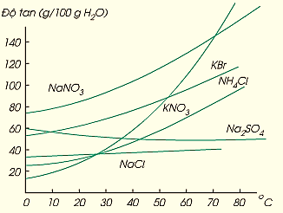
3. Ảnh hưởng của nhiệt độ đến độ tan của chất rắn trong nước
Ảnh hưởng của nhiệt độ đến độ tan của chất rắn
- Khi tăng nhiệt độ, độ tan của hầu hết chất rắn đều tăng.
Quan sát đồ thị trên, hãy nhận xét độ tan của một số chất rắn thay đổi như thế nào khi tăng nhiệt độ?
- Có một số chất khi tăng nhiệt độ, độ tan lại giảm

Slide 15
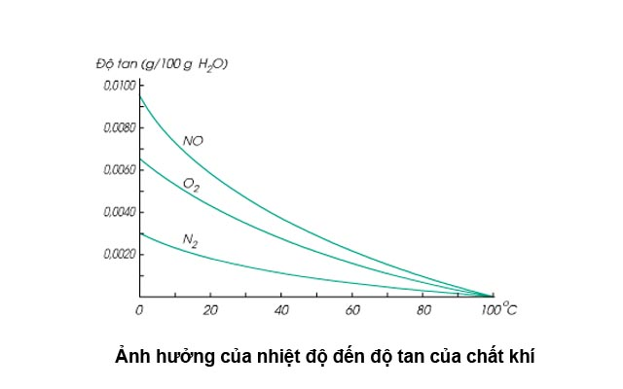
Nhiệt độ giảm và tăng áp suất thì độ tan tăng

Slide 16
Hoà tan 25 gam đường vào 75 gam nước, ta được bao nhiêu gam dung dịch ? Xác định chất tan, dung môi?
Trong 100 gam dung dịch có bao nhiêu gam chất tan?

Slide 17
II. NỒNG DỘ DUNG DỊCH
1. Nồng độ phần trăm của dung dịch
- Nồng độ phần trăm của một dung dịch cho ta biết số gam chất tan có trong 100 gam dung dịch
- Kí hiệu: C%
Ví dụ 1: Dung dịch muối ăn có nồng độ 25% : cho biết trong 100 gam dung dịch muối ăn có 25 gam chất tan (muối ăn) và 75 gam nước .
Ví dụ 2: Dung dịch đường có nồng độ 40%. Cho biết điều gì?

Slide 18
Bài tập: Hòa tan 50g natri nitrat vào 450g nước. Tính nồng độ phần trăm của dung dịch thu được?
Cho biết:
m_{ct} (NaNO₃) = 50g
m_{dm} (H₂O) = 450g
Tính: %C = ?
Khối lượng của dung dịch: 450+50=500(g)
Trong 500g dung dịch có 50g chất tan
Trong 100g dung dịch có x g chất tan
Vậy dung dịch natri nitrat có nồng độ 10%

Slide 19
1. Nồng độ phần trăm của dung dịch
Công thức
m_{ct} x 100
C% = (%)
m_{dd}
m_{ct}: khối lương chất tan (g)
m_{dd}: khối lượng dung dịch (g)
C%: nồng độ phần trăm

Slide 20
Bài 1:Hòa tan 15 gam NaCl vào 45 gam nước. Tính nồng độ phần trăm của dung dịch?
Bài 2: Một dung dịch H₂SO₄ có nồng độ 14 %. Tính khối lượng H₂SO₄ có trong 150 gam dung dịch?

Slide 21
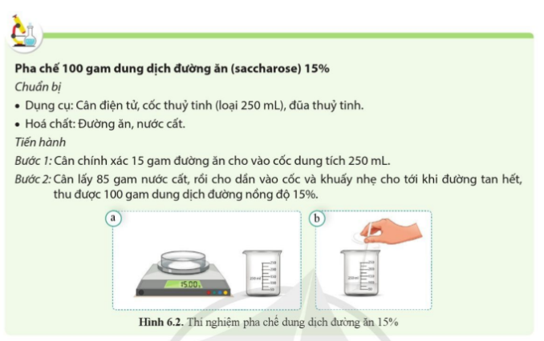

Slide 22
Hoà tan 5,85 gam muối ăn vào nước để được 1 lít dung dịch. Hỏi trong 1 lít dung dịch có bao nhiêu mol chất tan?
Số mol muối là: 5,85 : 58,5 = 0,1 mol.
Vậy trong 1 lít dung dịch có 0,1 mol chất tan
Ta nói: Dung dịch này có nồng độ mol là 0,1 ml/lít.
Kí hiệu: C_{M} = 0,1 mol/lit
Nước
1 lít dung dịch muối
5,85 g

Slide 23
2. Nồng độ mol của dung dịch
- Nồng độ mol của dung dịch cho biết số mol chất tan có trong 1 lít dung dịch
- Kí hiệu : C_{M}
C_{M} : Nồng độ mol (mol/lit hay M)
n : số mol chất tan (mol )
V : thể tích dung dịch (l)

Slide 24
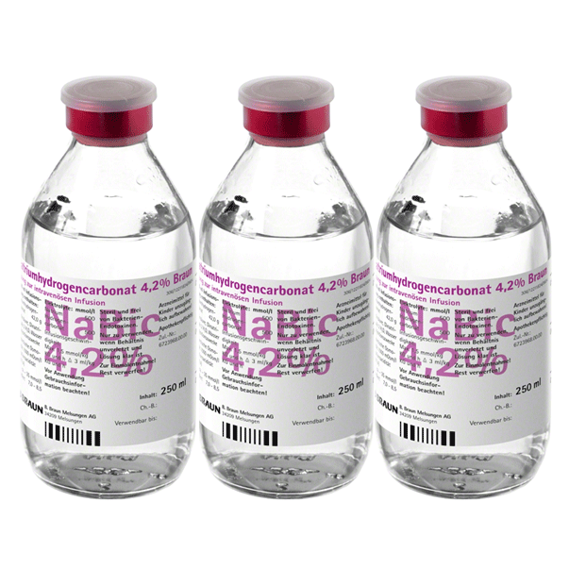

Dung dịch sodium bicarbonate 0,2M em hiểu như thế nào?
Dung dịch sodium bicarbonate 0,2M có thể dùng để vệ sinh vật dụng trong gia đình.

Slide 25
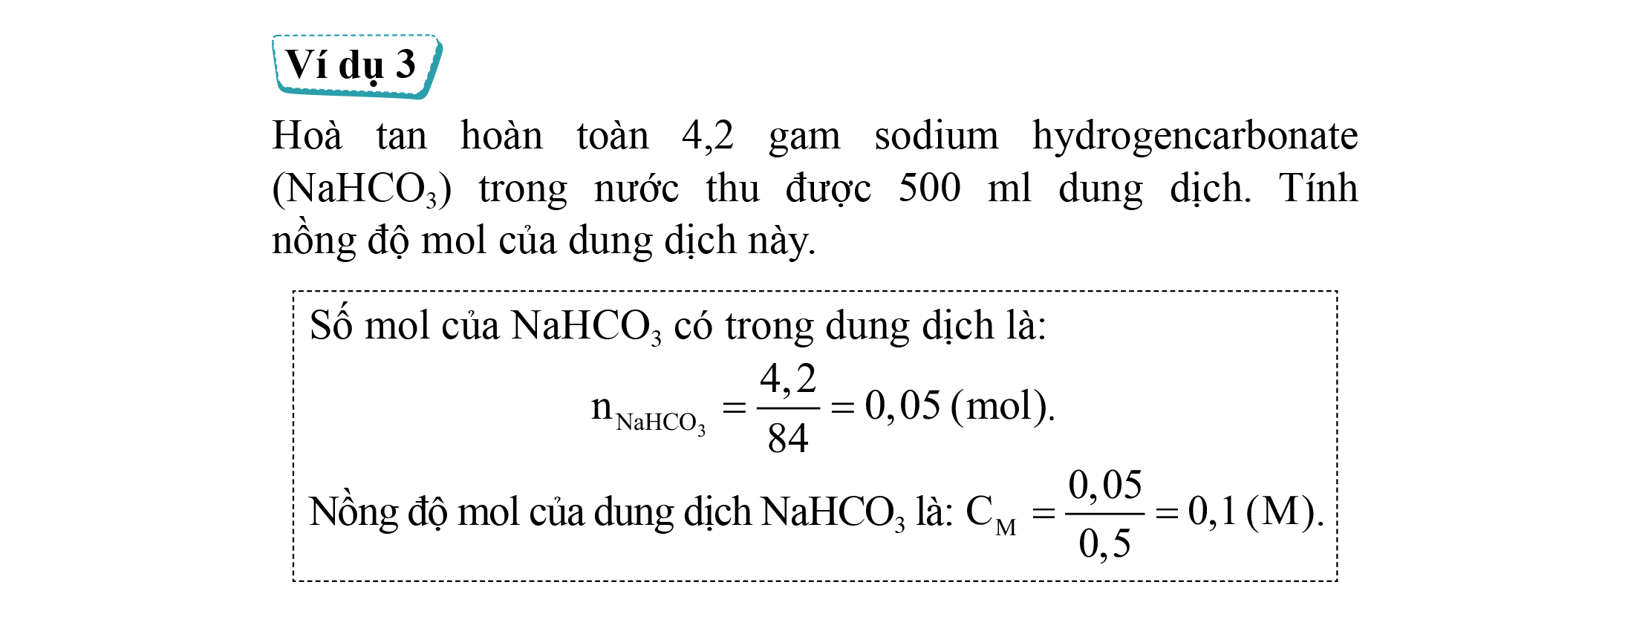

Slide 26
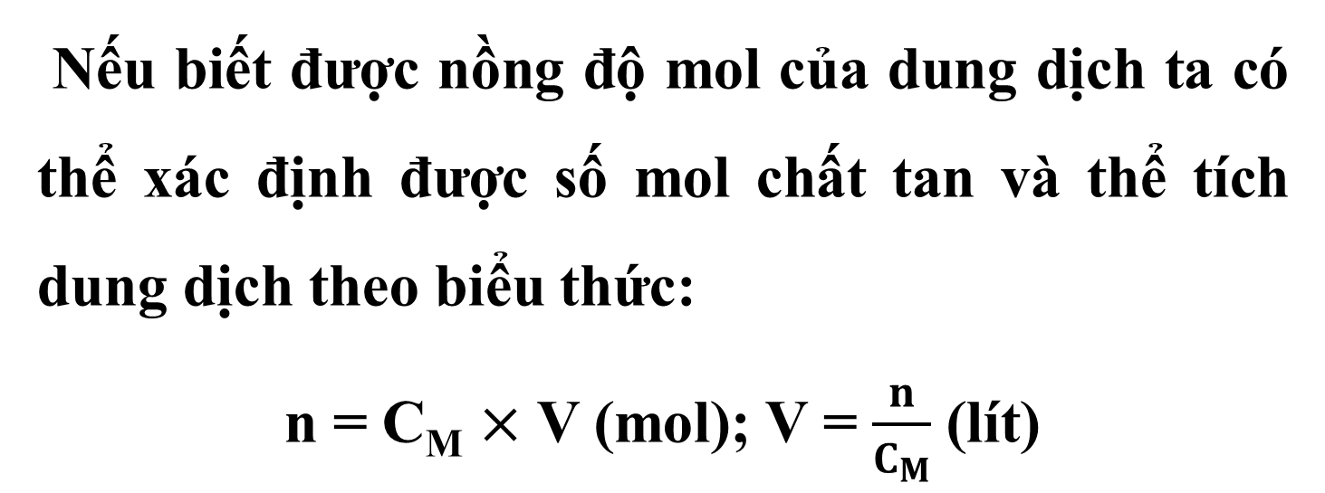
Nếu biết được nồng độ mol của dung dịch ta có thể xác định được số mol chất tan và thể tích dung dịch theo biểu thức:
n = C_{M} $×$ V (mol); V = $\frac{n}{C_{M}}$ (lít)

Slide 27

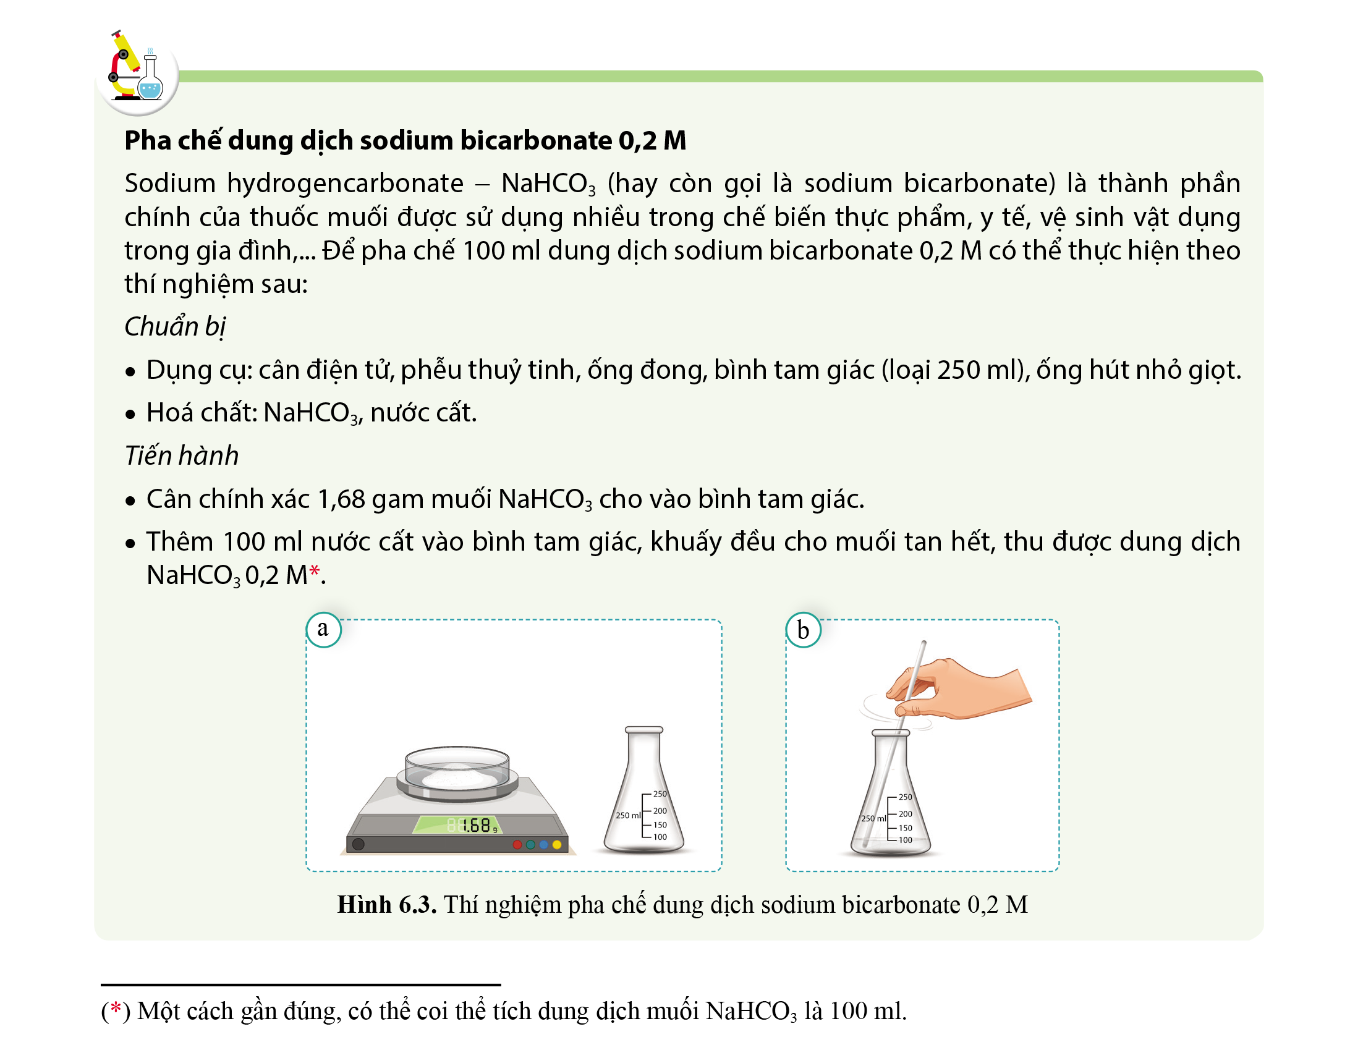
Thực hiện tại nhà: Thí nghiệm pha chế dung dịch sodium bicarbonate 0,2M

Slide 28
LUYỆN TẬP
Câu 1. Phát biểu nào sau đây không đúng?
A. Có chất tan nhiều, có chất tan ít trong nước
C. Dung môi là chất bị hòa tan
trong nước
C. Dung môi là chất bị hòa tan trong nước
B. Có chất không tan và có
chất tan trong nước
D. Dung dịch là hỗn hợp đồng nhất của chất tan và dung môi

Slide 29
LUYỆN TẬP
Câu 2. Độ tan kí hiệu là:
A. M
C. T
B. V
D. S
D. S

Slide 30
LUYỆN TẬP
Câu 3. Ở nhiệt độ 18ºC, khi hòa tan hết 74,2 gam Na₂CO₃ trong 350 gam nước thì được dung dịch bão hòa. Độ tan của muối Na₂CO₃ ở nhiệt độ này là:
A. 18,4
C. 42,1
B. 21,2
D. 74,2
B. 21,2

Slide 31
LUYỆN TẬP
Câu 4. Nồng độ phần trăm của dung dịch cho ta biết:
A. số mol chất tan trong một lít dung dịch
C. số mol chất tan có trong 150 gam dung dịch
B. số gam chất tan trong
dung dịch
D. số gam chất tan có trong
100 gam dung dịch
D. số gam chất tan có trong
100 gam dung dịch

Slide 32
LUYỆN TẬP
Câu 5. Nồng độ mol của dung dịch cho ta biết:
A. số gam dung môi có trong 100 gam dung dịch
C. số mol chất tan có trong
một lít dung dịch
C. số mol chất tan có trong
một lít dung dịch
B. số gam chất tan có trong
100 gam dung dịch
D. số mol chất tan có trong
dung dịch

Slide 33
LUYỆN TẬP
Câu 6. Hòa tan 15 gam NaCl vào 55 gam nước.
Nồng độ phần trăm của dung dịch là:
A. 26,12%
C. 28,10%
B. 21,43%
B. 21,43%
D. 29,18%

Slide 34
LUYỆN TẬP
Câu 7. Trong 200 ml dung dịch có hòa tan 8,5 gam NaNO₃.
Nồng độ mol của dung dịch là:
A. 0,5M
A. 0,5M
C. 0,3M
B. 0,4M
D. 0,2M

Slide 35
VẬN DỤNG
Câu 1. Dung dịch D-glucose 5% được sử dụng trong y tế làm dịch truyền, nhằm cung cấp nước và năng lượng cho bệnh nhân bị suy nhược cơ thể hoặc sau phẫu thuật. Biết trong một chai dịch truyền có chứa 25 gam đường D-glucose. Tính khối lượng dung dịch và khối lượng nước có trong chai dịch truyền đó?

Slide 36

VẬN DỤNG
C% = $\frac{m_{ct}×100}{m_{dd}}$ (%)
Khối lượng dung dịch đường là:
m_{dd} = $\frac{25×100}{5}$ = 500 (gam)
Khối lượng nước có trong chai dịch truyền là:
500 – 25 = 475 (gam)

Slide 37
VẬN DỤNG
Câu 2. Từ sodium chloride, nước và những dụng cụ cần thiết, nêu cách pha 500 gam dung dịch sodium chloride 0,9%.

Slide 38

VẬN DỤNG
C% = $\frac{m_{ct}×100}{m_{dd}}$ (%)
Khối lượng muối ăn:
m_{ct} = $\frac{m_{dd}×C}{100}=\frac{500×0,9}{100}=4,5 (gam)$
Khối lượng nước:
m_{nước} = m_{dd} – m_{ct} = 500 – 4,5 = 495,5 (gam)

Slide 39
BTVN
Bài 1: Tính nồng độ % của các dung dịch sau:
a. Hòa tan 8g H₂SO₄ vào nước được 92g dung dịch.
b. Hòa tan 8g H₂SO₄ vào 92g nước.
c. Hòa tan 15g BaCl₂ vào 45g nước.
Bài 2: Tính nồng độ mol của các dung dịch sau:
a. Hòa tan 0,5mol HNO₃ vào nước được 200ml dung dịch?
b. Hòa tan 0,25mol NaOH vào nước được 250ml dung dịch?
c. Hòa tan 5,6g KOH vào nước được 40ml dung dịch?
Bài 3: Tính khối lượng chất tan có trong các dung dịch sau:
a.120g dung dịch NaCl nồng độ 15%
b. 40g dung dịch HCl nồng độ 30%.
c. 250ml dung dịch Ba(OH)₂ nồng độ 2M.
d. 4,5 lít dung dịch MgSO₄ nồng độ 0,8M.

Slide 40
Ví dụ : Trộn 2 lít dung dịch muối ăn 2,3M với 4 lít dung dịch muối ăn 2M. Tính nồng độ mol của dung dịch muối ăn sau khi trộn?
Giải
Số mol muối ăn trong 2l dung dịch 2,3M:
n₁ = 2 x 2,3 = 4,6 (mol)
Số mol muối ăn trong 4l dung dịch 2M:
n₂ = 4 x 2 = 8 (mol)
Số mol của dung dịch sau khi trộn :
n = n₁ + n₂ = 4,6 + 8 = 12,6 (mol)
Thể tích của dung dịch sau khi trộn:
V = V₁ + V₂ = 2 + 4 = 6 (l)
Nồng độ của dung dịch sau khi trộn:
C_{M} = $\frac{n}{V}$ = $\frac{12,6}{6}$ = 2,1 (mol/l)

Slide 41
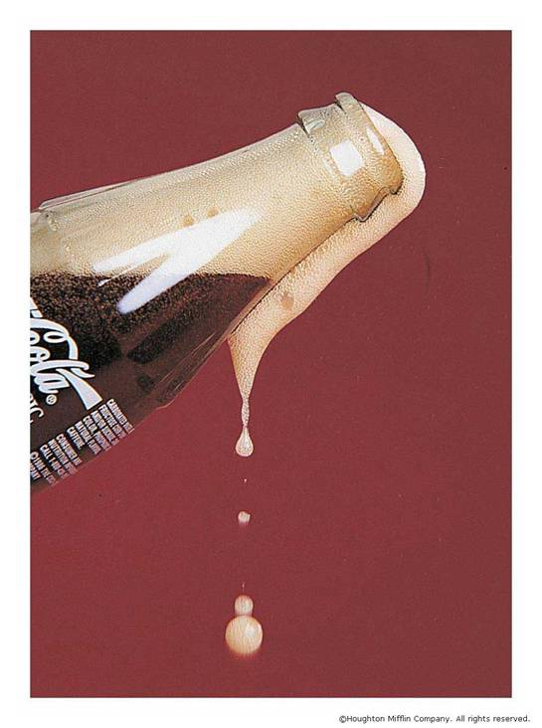
Tại nhà máy, khi sản xuất người ta nén khí cacbonic vào các chai nước ngọt ở áp suất cao rồi đóng nắp chai nên khí cacbonnic tan bão hòa vào nước ngọt.
Khi ta mở chai nước ngọt áp suất trong chai giảm, độ tan của khí cacbonic giảm nên khí cacbonic thoát ra ngoài kéo theo nước. Nếu để lâu, nước uống sẽ nhạt và hết bọt vì trong nước không còn CO₂

Slide 42

DẶN DÒ
- Học bài
- ĐỌC TRƯỚC BÀI 7:
TỐC ĐỘ PHẢN ỨNG VÀ CHẤT XÚC TÁC

